Slide 1
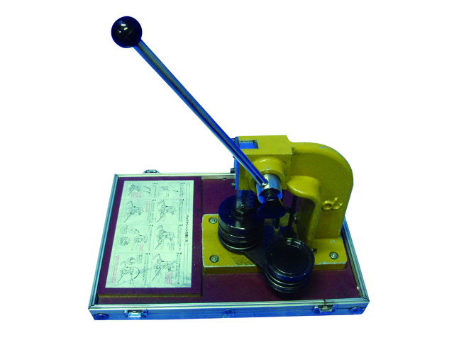
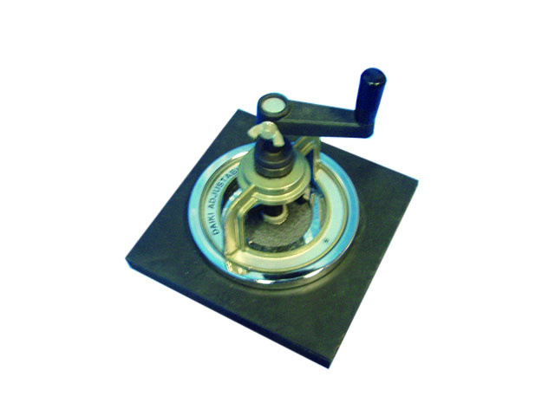
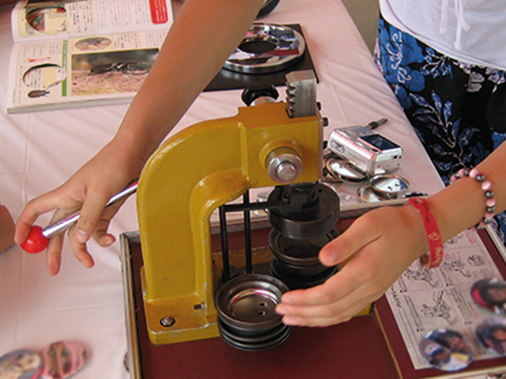
バッチマシーン
缶バッチが作れるマシーン！
写真などをカットしバッチマシーンで挟むとバッチが完成します。
テーブルご手配ください。
サイズ：バッチサイズ：φ54ｍｍ
対応人員：1名
運営要員：1名

